Slide 1
Acreditación de INGLÉS para INGENIERÍA DE PETRÓLEOS

Slide 2
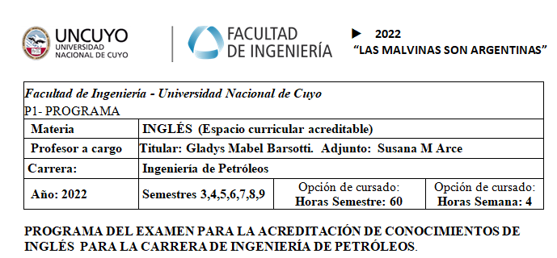

Slide 3
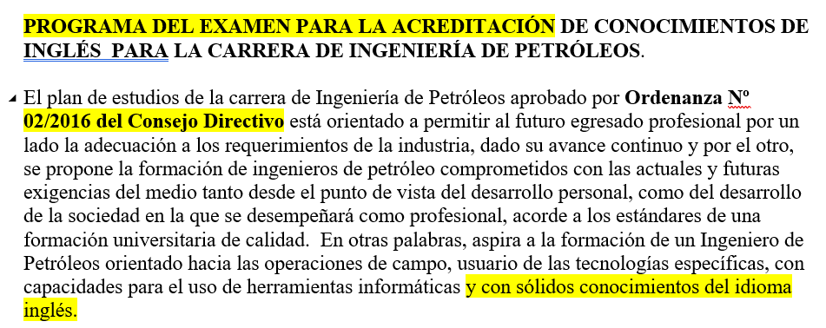

Slide 4
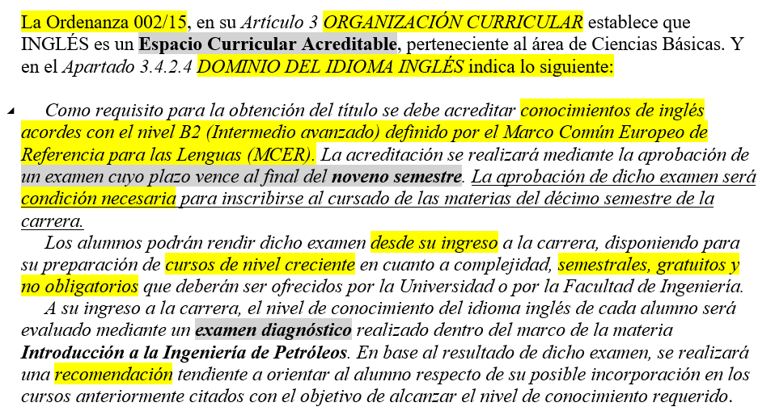

Slide 5
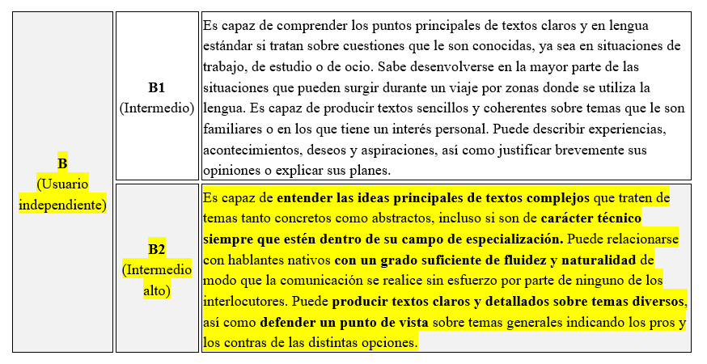

Slide 7
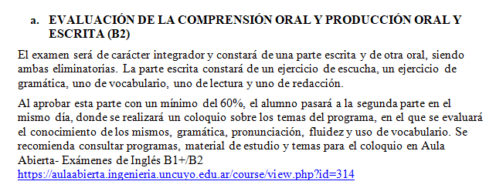
https://aulaabierta.ingenieria.uncuyo.edu.ar/course/view.php?id=314

Slide 8
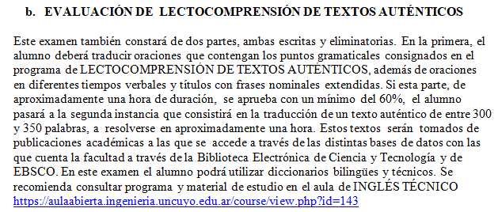
https://aulaabierta.ingenieria.uncuyo.edu.ar/course/view.php?id=143

Slide 9
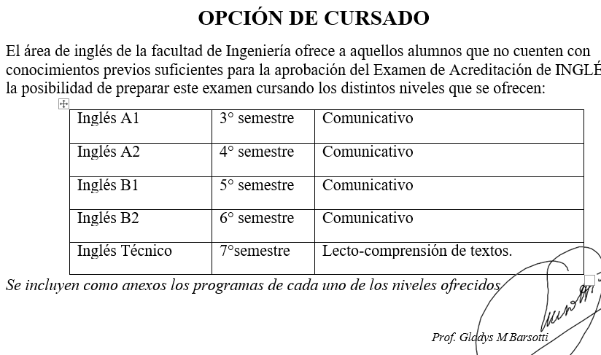

Slide 10
B2
A1
A2
B1

Slide 11
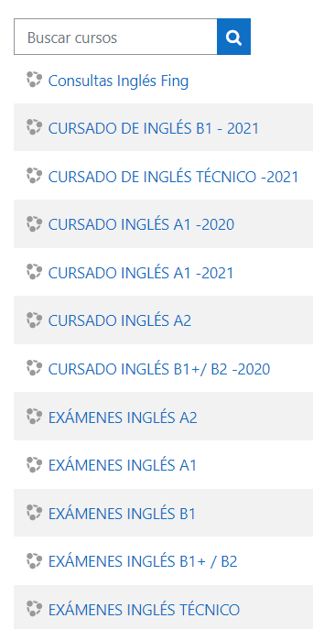
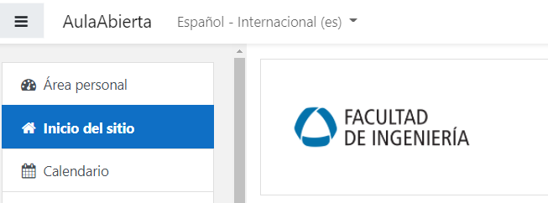
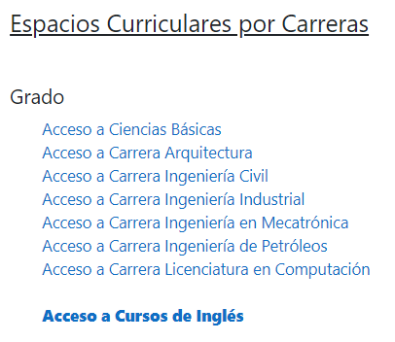
Automatricula-ción DNI
Invitado

Slide 12
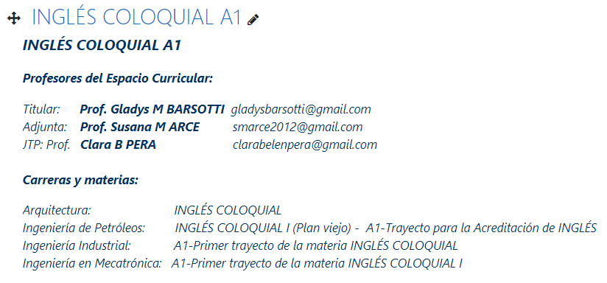

Slide 15
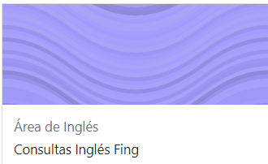
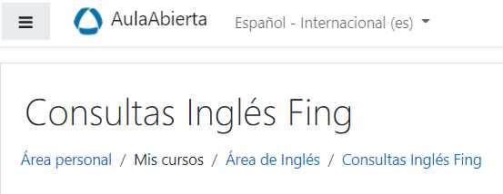

Slide 16
